Slide 1
Binômontron
Kevin LE GRAND - Greoffroy DAUMER

Slide 2

SOMMAIRE :
Présentation du projet page 2
Organigramme page 3
Structure de la base de données page 4
Explication du programme page 5-8
Démonstration page 10
Visualisation dans la base de données page 11
Conclusion page 12

Slide 3

Présentation du projet Binômontron :
Le but : Créer une appli permettant de former aléatoirement des groupes d’élèves d’une promo
Conditions :
Une base de données (en MySQL) qui contient une simple table qui liste les élèves de la promo.
Le code(en python) crée des groupes en répartissant, au hasard, les apprenants par 2,3,4…
Un l’élève n'appartient qu'à une seule et unique équipe.
Tous les élèves doivent appartenir à un groupe.
Les listes de groupes, ainsi que leur constitution, sont à afficher.
Tous les échanges avec l'utilisateur (affichages et saisies) se font sur la console.
Stocker en base les groupes constitués, avec leurs dates de création.

Slide 4
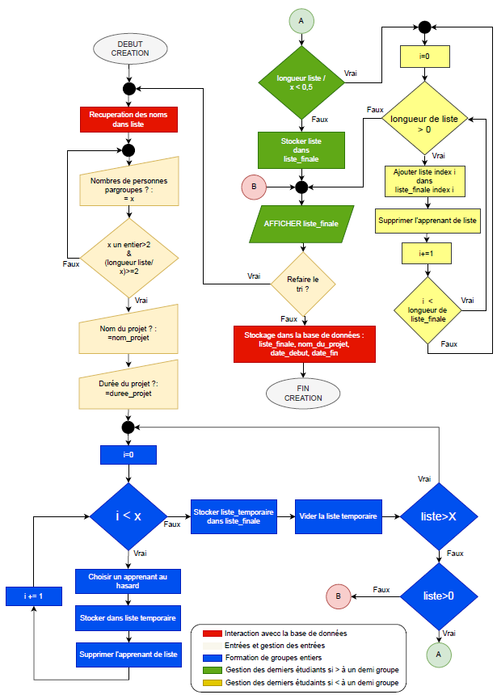
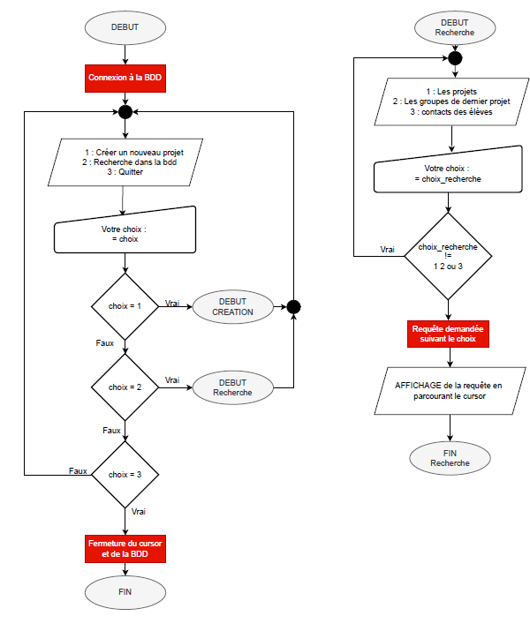
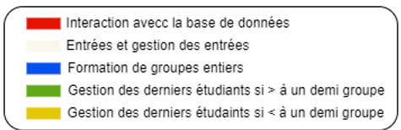

Organigramme :

Slide 5
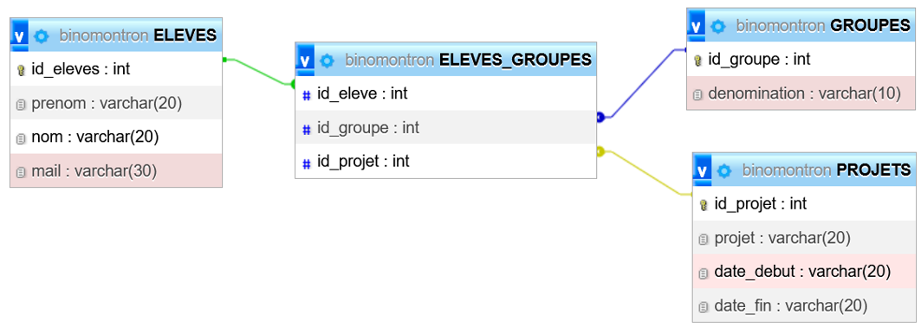

Structure de la base de données :
Quelles difficultés? Mettre en place une base de données où il est facile de récupérer des informations
Quelles solutions? Faire une base de données comportant plusieurs table reliées entre elle par une colonne commune (clés étrangères et primaires)

Slide 6
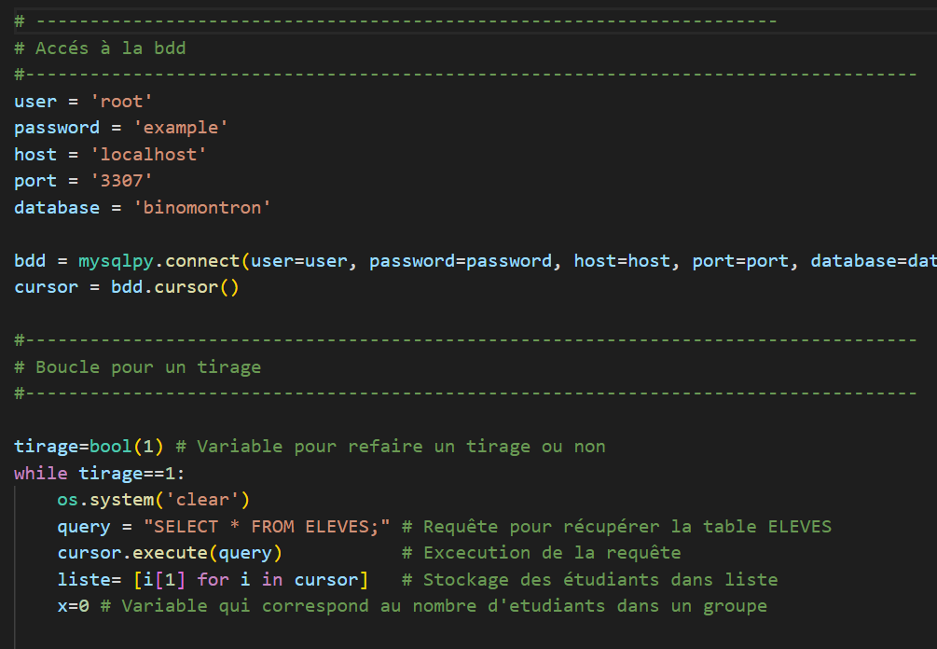
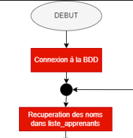


Slide 7
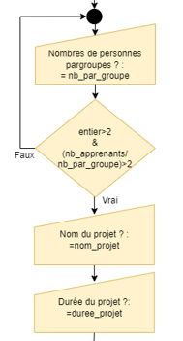
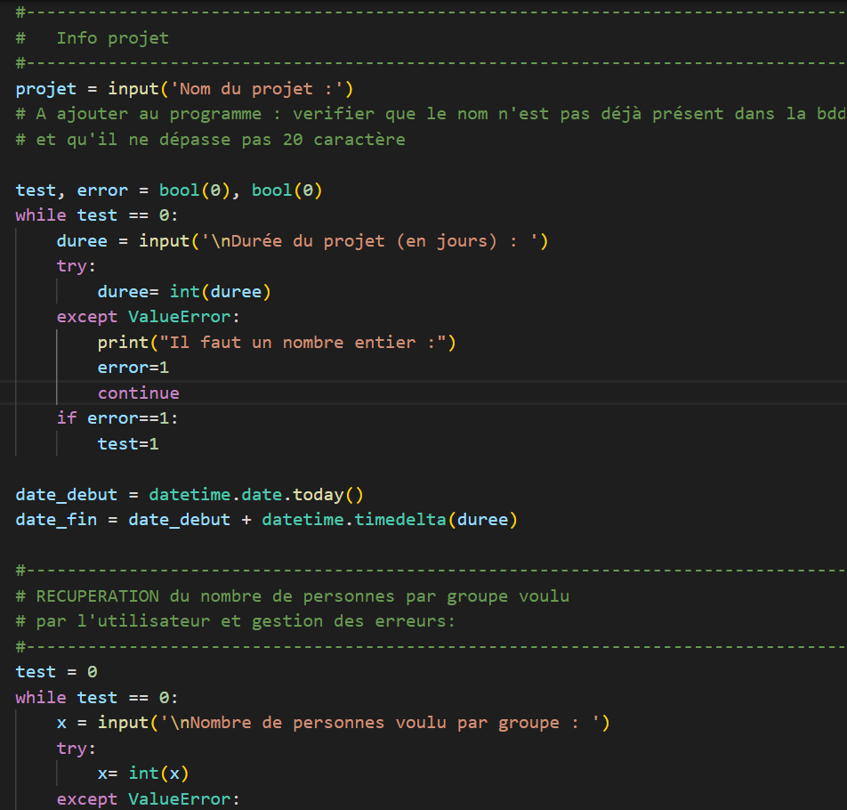


Slide 8
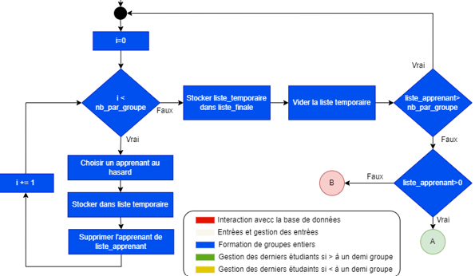
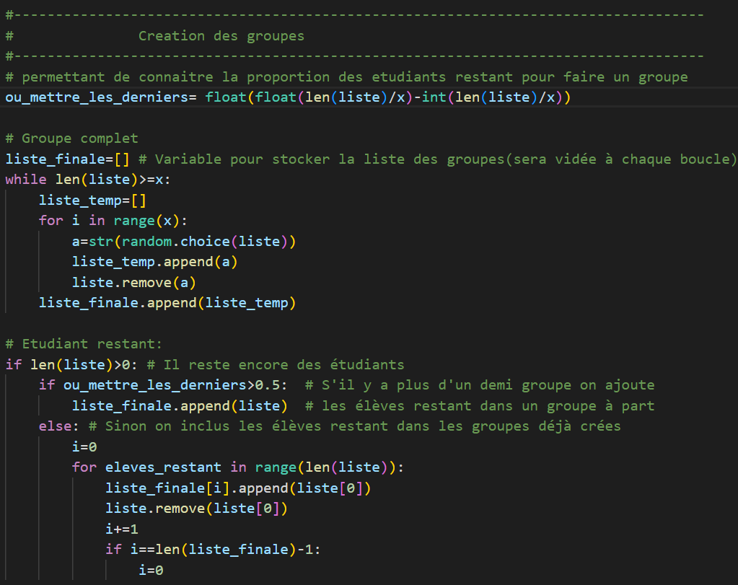
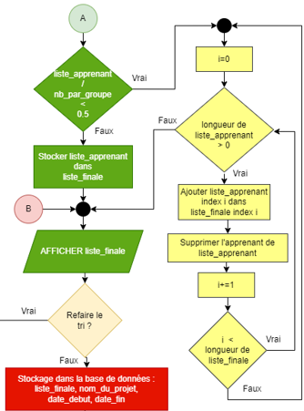



Slide 9
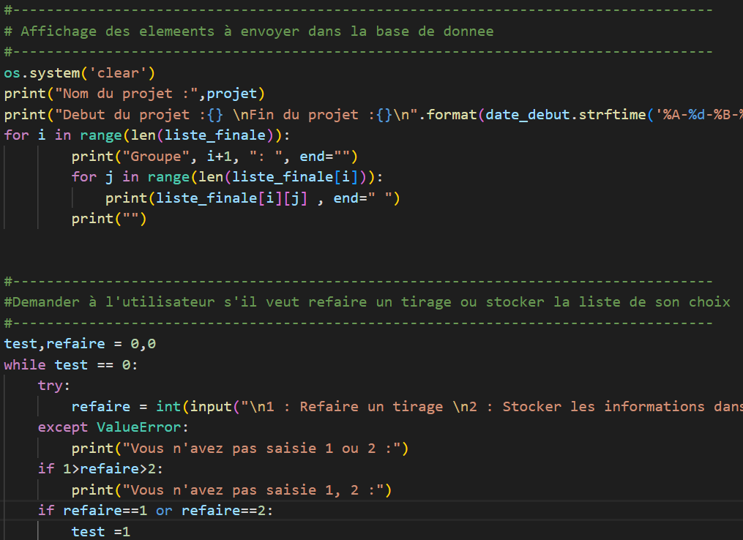
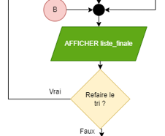


Slide 10
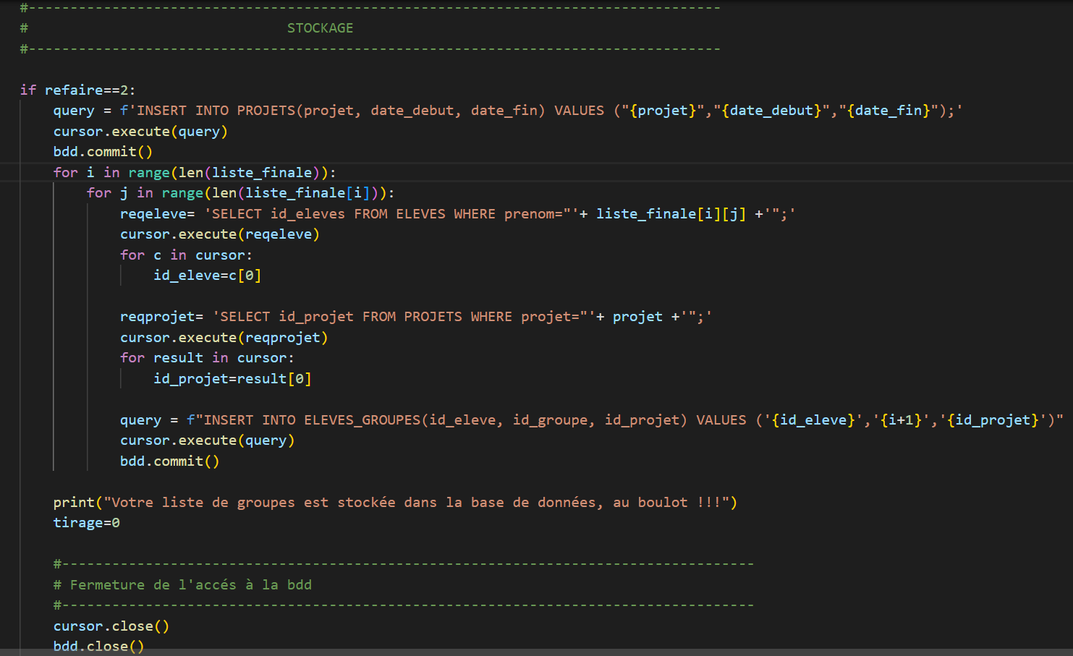
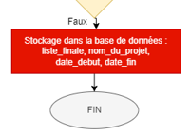


Slide 11
Démonstration…

Slide 12
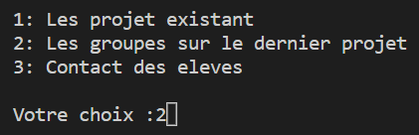
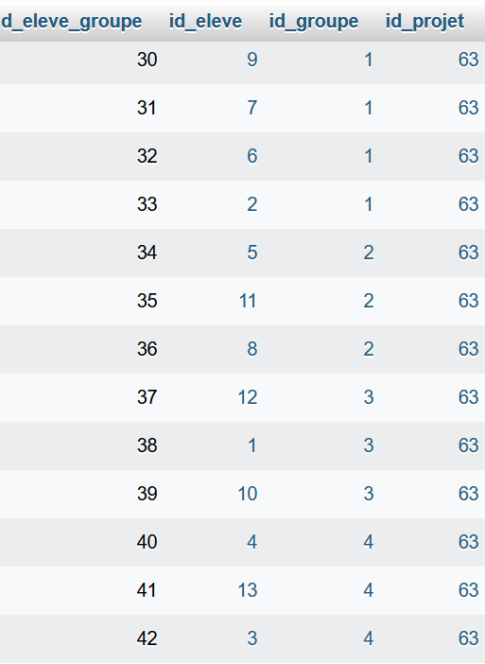
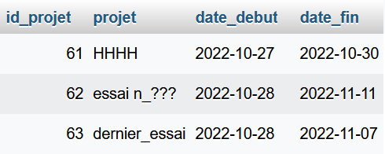
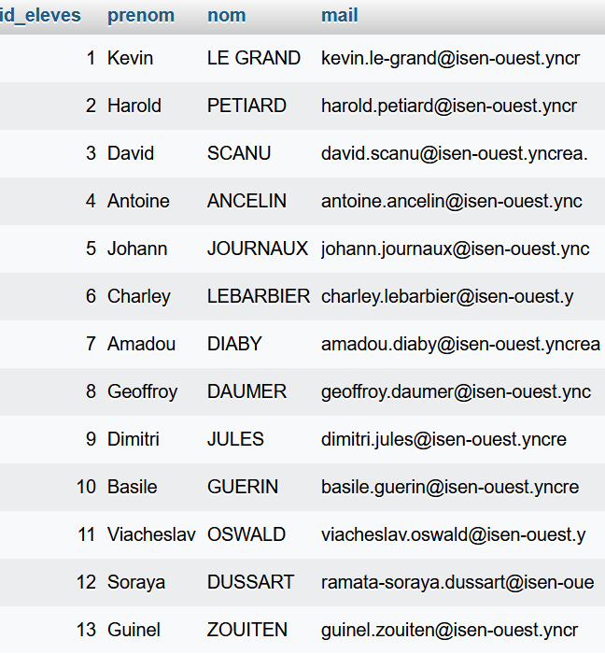
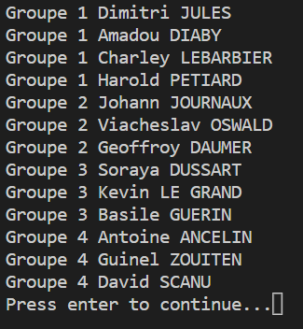

Visualisation dans la base de données :

Slide 13
Conclusion :
L’appli fonctionne pour toutes les conditions demandées cependant elle reste largement améliorable.
Les améliorations à faire :
Finir de gérer toutes les entrées faites par l’utilisateur pour éviter tout bug du programme ou de conflit avec la BDD.
Ajouter la possibilité à l’utilisateur de faire une recherche dans la BDD par projet, dates, prénoms, noms…
Ajouter une table dans la BDD permettant de connaître le niveau d’un élève.
Ajouter des conditions au tri des élèves : par niveau, qu’ils n’aient pas été déjà ensemble sur le dernier projet…
………
Tous les fichiers de ce projet sont récupérable sur :
https://github.com/rastakoer?tab=projects

